Slide 1




Slide 2
VIDEO 1MCVA1
https://filesender.renater.fr/download.php?token=bac4b283-c062-4264-9e89-4f5fc07bf5fa&archive_format=undefined&files_ids=36555403

Slide 3
AFFICHE CREEE PAR AGATHE 2MRC2

Slide 4
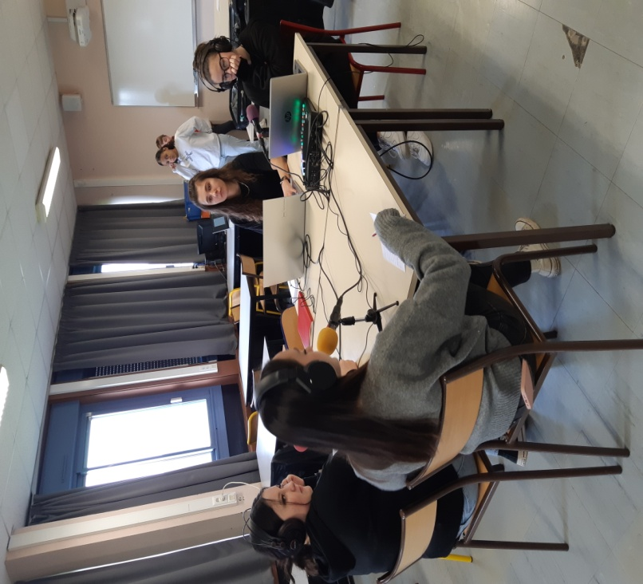
EMISSION RADIO 2MRC2
https://meuse-fm.com/podcasts/lycee-henry-vogt-de-commercy-217/le-lycee-henri-vogt-de-commercy-soutient-l-association-les-parents-d-hugo-les-25-et-29-mars-4107

Slide 5
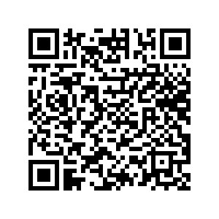
CREATION D’UN QUESTIONNAIRE PAR ERWAN 2MRC1
Nous sommes élèves au lycée Henri Vogt de Commercy. Nous administrons un questionnaire dans le cadre de la semaine de l’ESS (Economie Sociale et Solidaire).
Notre but est de présenter l’association « Les Parents d’Hugo » et de proposer une action solidaire pour aider cette association en vendant leurs produits dérivés.
Répondre en direct :
Quelles sont les associations caritatives que vous connaissez ? …………………………………
Connaissez-vous l’association « Les Parents d’Hugo » ? Oui◻ Non◻
Savez-vous quelle cause défend cette association ? Oui◻ Non◻
Est-ce que cela vous intéresse de connaitre un peu mieux cette association ? Oui◻ Non◻
Si oui www.lesparentsdhugo.fr
Etes-vous d’accord pour nous communiquer vos coordonnées
pour vous recontacter si nous faisons d’autres actions ? Oui◻ Non◻
NOM Prénom :………………………………………………….
Courriel : ……………………………….@........................................ Téléphone : …………
Répondre en scannant le QRCODE

Slide 6
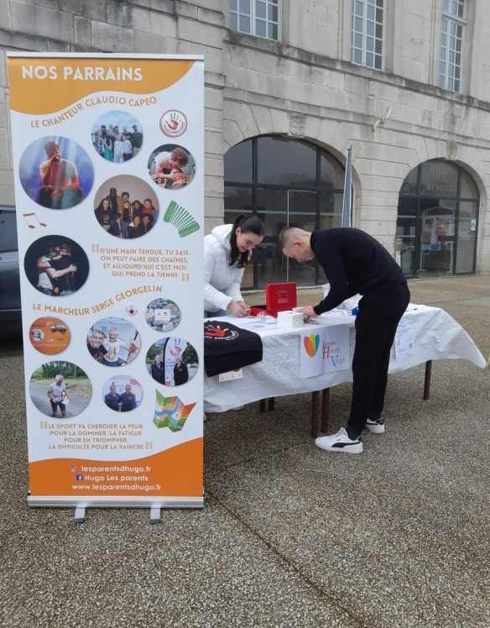
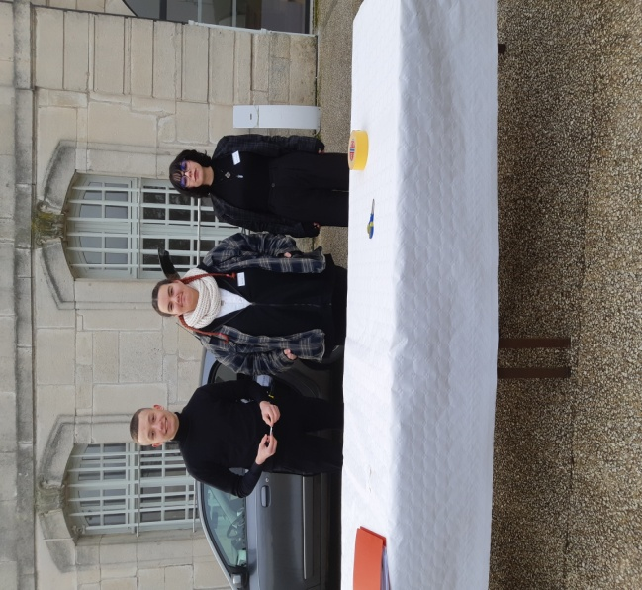
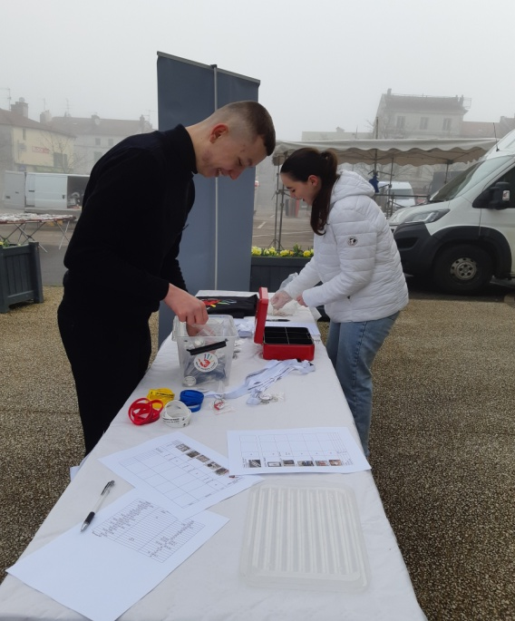
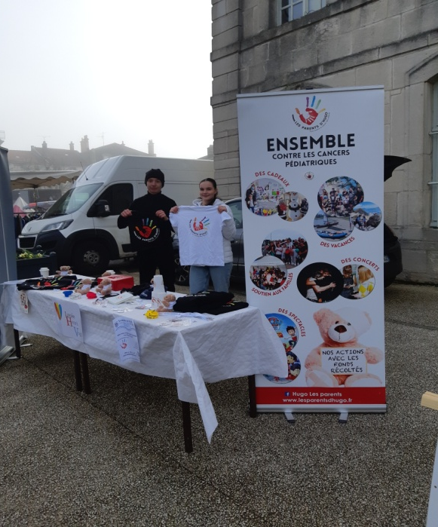
25 mars au marché de COMMERCY

Slide 7
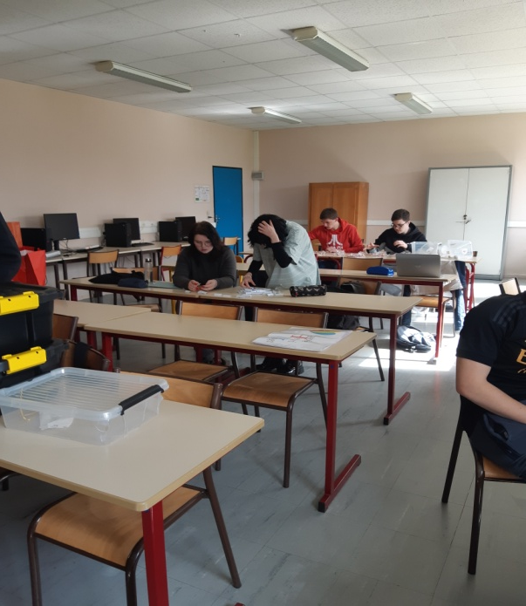
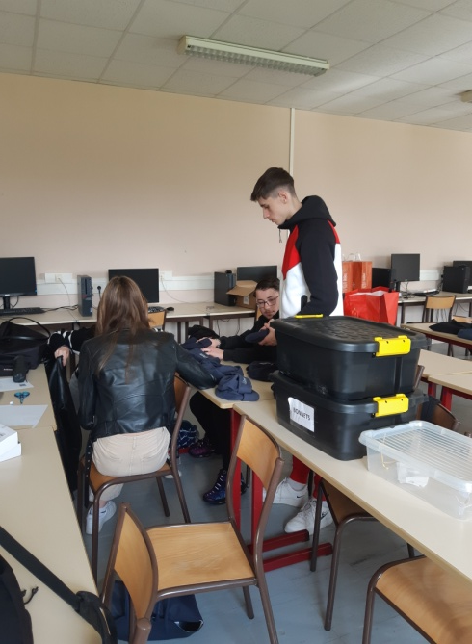
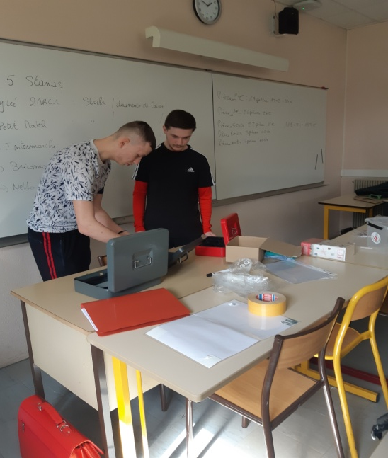
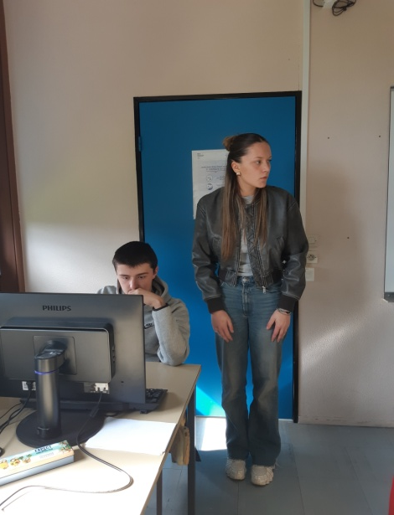
PREPARATION DES PRODUITS POUR LES STANDS
Inventaire
Gestion des stocks
Etiquettes prix
Fond de caisse
Document de caisse ….

Slide 8
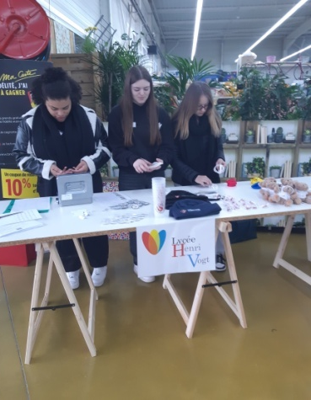
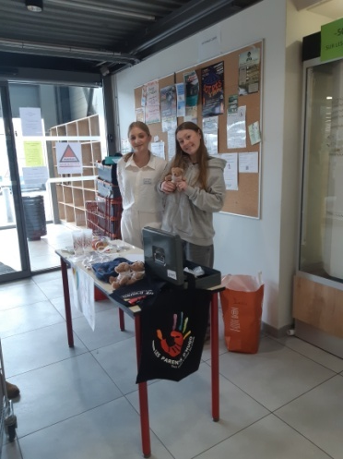
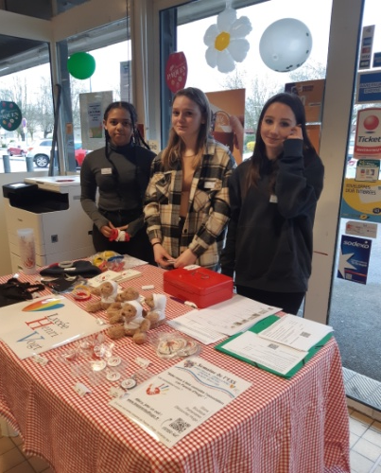
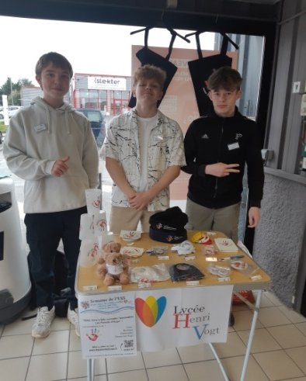
VENDREDI 29 MARS STANDS DANS LES MAGASINS DE COMMERCY 8H A 10h
BRICOMARCHE INTERMARCHE
NETTO MATCH

Slide 9
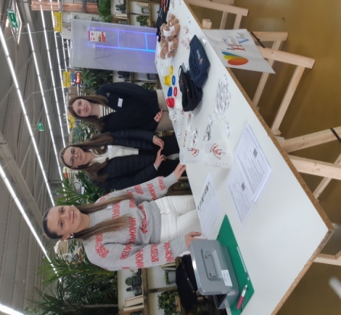
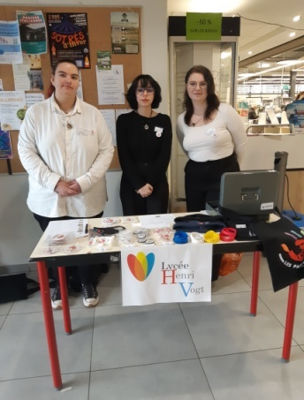
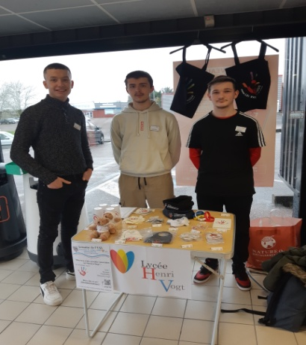
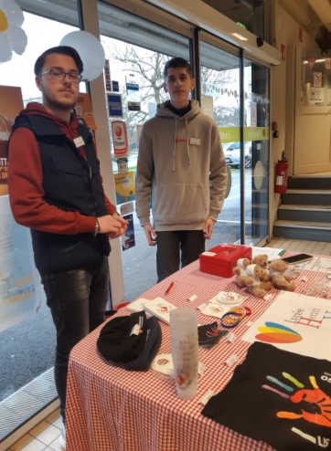
VENDREDI 29 MARS STANDS DANS LES MAGASINS DE COMMERCY 10H A 12h
BRICOMARCHE
INTERMARCHE
NETTO
MATCH

Slide 10
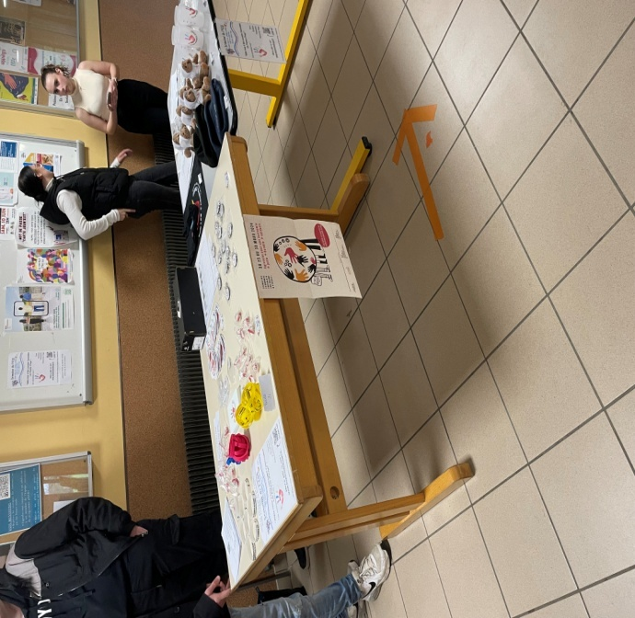
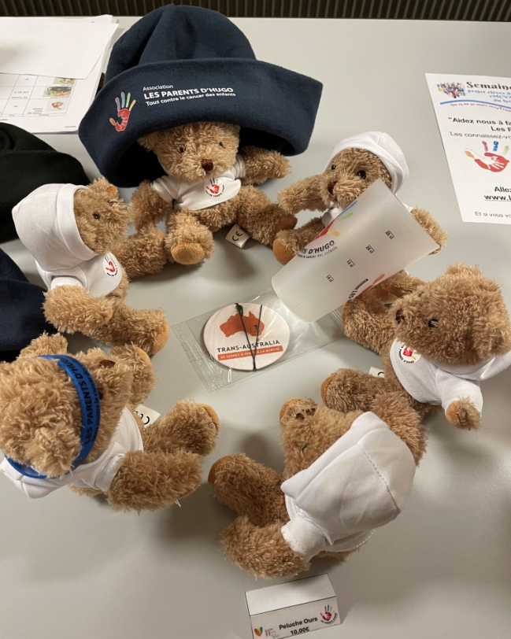
STAND AU LYCEE 2MRC GR3

Slide 11
ADMINISTRATION
DU QUESTIONNAIRE
STEPHANE FLEURS : Sophie et Noélie
SAJOU JOUETS : Léanne et Fiorenza
LA BOITE A MADELEINES : Edann et Romain puis Elyna et Ambre
LA LIBRAIRIE COMMERCIENNE : Agathe et Emile

Slide 12
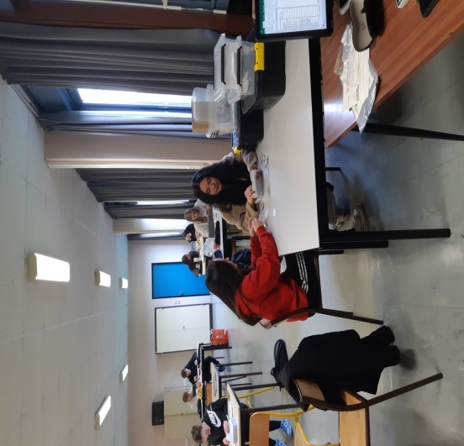
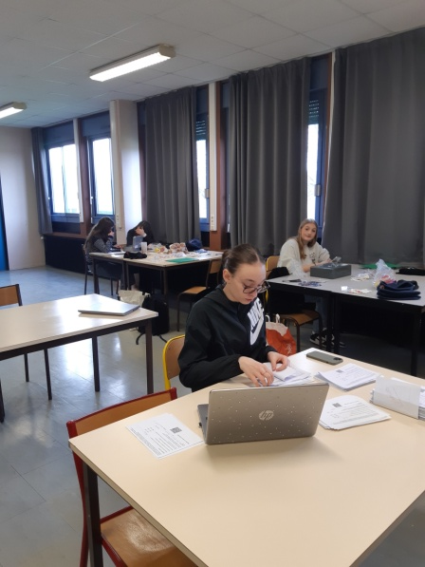
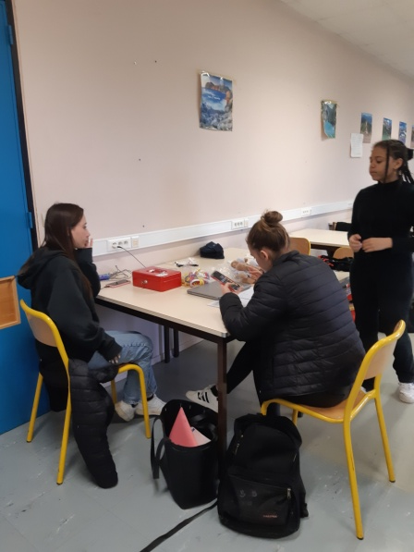
MARDI 2 AVRIL BILAN 2MRC GR1
INVENTAIRE
ANALYSE DES QUESTIONNAIRES
COMPTE
FINANCIER

